Slide 1
Økonomisk omstilling 2024-27
Orientering til hovedutvalget for oppvekst og utdanning

Slide 2
Økonomisk omstilling 2024-27
gfdsgfdg
Orientering til hovedutvalget for tekniske tjenester

Slide 3
Handlings- og økonomiplanen
Saken som kommunedirektøren nå har lagt fram, følger opp det som står i handlings- og økonomiplanen for perioden 2024-27.
Usaldert underskudd for 2024 på rundt 30 millioner kroner.
Innsparingsbehov på 150 millioner kroner for de kommende årene.
Kommunedirektøren legger opp til at saken om økonomisk omstilling står på agendaen i de politiske møterundene fram til sommeren og behandlingen av rammesaken i juni.

Slide 4
Hensikten med sakene
Holde kommunestyret orientert om arbeidet.
Legge fram ulike alternativer for å få politiske vurderinger og styringssignaler.
Sikre et best mulig grunnlag for kommunestyret når de endelige beslutningene skal tas.

Slide 5
Kommunedirektørens intensjon
I de neste møterundene fattes det prinsippvedtak før det blir aktuelt å diskutere og beslutte mer konkrete tiltak
Eksempelvis vil det være naturlig at det gjøres en prinsipiell vurdering av om det skal ses på skolestruktur eller ikke, før man begynner å vurdere hvilke konsekvenser dette har for den enkelte skole
Altså …
… først prinsippvedtak
… deretter realitetsvedtak

Slide 6
Nødvendig å ta krevende valg
Dette blir sikkert en krevende prosess, både for dere politikere og oss i administrasjon.
Det kommer etter hvert forslag om kutt som vil være smertefulle og upopulære, og det vil måtte tas beslutninger som er smertefulle og upopulære.
Fra administrasjonens side skal vi gjøre det vi kan for å legge til rette for gode prosesser, slik at det gjennomføres kutt som både gir økonomisk effekt for kommunen og at konsekvensen for brukere og innbyggere blir minst mulig.
Men det er ikke er realistisk å tro at vi skal klare å redusere driften med 150 millioner kroner uten noen form for konsekvenser og at det er brukere eller innbyggere som opplever at de får et dårligere tilbud.
Drammen kommune er svært effektivt drevet i dag, og det vil merkes når 150 millioner kroner skal bort. Det kommer vi ikke unna.

Slide 7
Noen utviklingstrender peker i gal retning
Budsjettet for 2024 har et usaldert underskudd på drøye 30 millioner kroner.
Flere programområder har altfor høy fart og for høyt forbruk inn i 2024.
Vi ser noen klare utviklingstrender gjennom 2023, og mange av dem peker i gal retning
Vi har en økt bruk av overtid, vikarer og ekstrahjelp
Høy prisvekst
Økte kjøp av private tjenester utenfor egen kommune
Økning i spesialpedagogisk hjelp
Flere barn uten rettigheter i barnehage
Økte brukerbehov innen mange tjenester
Høyere inntekter enn budsjettert «redder» på mange måter 2023-resultatet

Slide 8
Ikke økonomisk rom for å styrke tjenesteområdene gjennom året
Merforbruket i programområdene er anslått til 43,8 millioner kroner. Dette kommer etter at programområdene ble tilført 52 millioner kroner i 2. tertial og at de fikk tilbakeført mindreforbruk fra 2022 i 1. tertial.
Nå blir det tøffere tider for alle. Kommunen får ikke et positivt driftsresultat for 2023. Dermed er det ingen av programområdene som i utgangspunktet får med seg noe av mindreforbruket fra i fjor. Det er heller ikke rom i budsjettene våre til å styrke programområdene gjennom året, slik det er gjort de foregående årene.

Slide 9
Krevende nok å holde årets budsjettrammer
Kommunedirektørens vurdering er derfor at programområdene i første omgang må tilpasse driften sin til budsjettrammene for 2024 og sørge for å holde disse. Dette vil være krevende nok.
På bakgrunn av dette er det kommunedirektørens vurdering at det ikke er forsvarlig eller realistisk å pålegge programområdene et salderingsbehov på drøye 30 millioner kroner, men at dette beløpet blir liggende sentralt og salderes mot merinntekter eller mindreforbruk på kommunens sentrale poster i 2024.

Slide 10
Tiltak i 2024 for å sikre økonomisk balanse
For året vi nå nettopp har startet på, vil kommunedirektøren være opptatt av disse tiltakene for å sikre økonomisk balanse:
Stram økonomioppfølging gjennom året innenfor de programområdene som har de største problemene med å holde budsjettene sine.
Dersom vi ser avvik mot budsjettene, kreves det at programområdene umiddelbart iverksetter realistiske tiltak for å sikre at budsjettrammene holdes for året som helhet.
Reduksjon i bruk av overtid, vikarer og ekstrahjelp
Bemanningsbyråer skal ikke benyttes for å dekke kortsiktige behov for bemanning
Konsulentbruken skal reduseres til et minimum
Kommunestyrets vedtak om ansettelsesstopp skal tolkes strengt
Opprettelse av nye stillinger skal godkjennes på kommunedirektørnivå
Identifisere og igangsette utredninger med sikte på effektivisering og gevinstrealisering innen ulike fagområder.
Fortette i bygg som benyttes til administrative funksjoner

Slide 11
Mulige tiltak, men ikke forslag
Så kommer vi til 2025 og årene fremover. Her har kommunedirektøren sett på ulike temaer som det vil være naturlig å vurdere i en prosess med å redusere driftskostnadene med 150 millioner kroner.
I tillegg til å se på temaene, legges det fram noen mulige tiltak. Dette er ikke forslag fra kommunedirektøren, men et forsøk på å vise dere hvilket handlingsrom og hvilke mulige tiltak som kan vurderes.

Slide 12
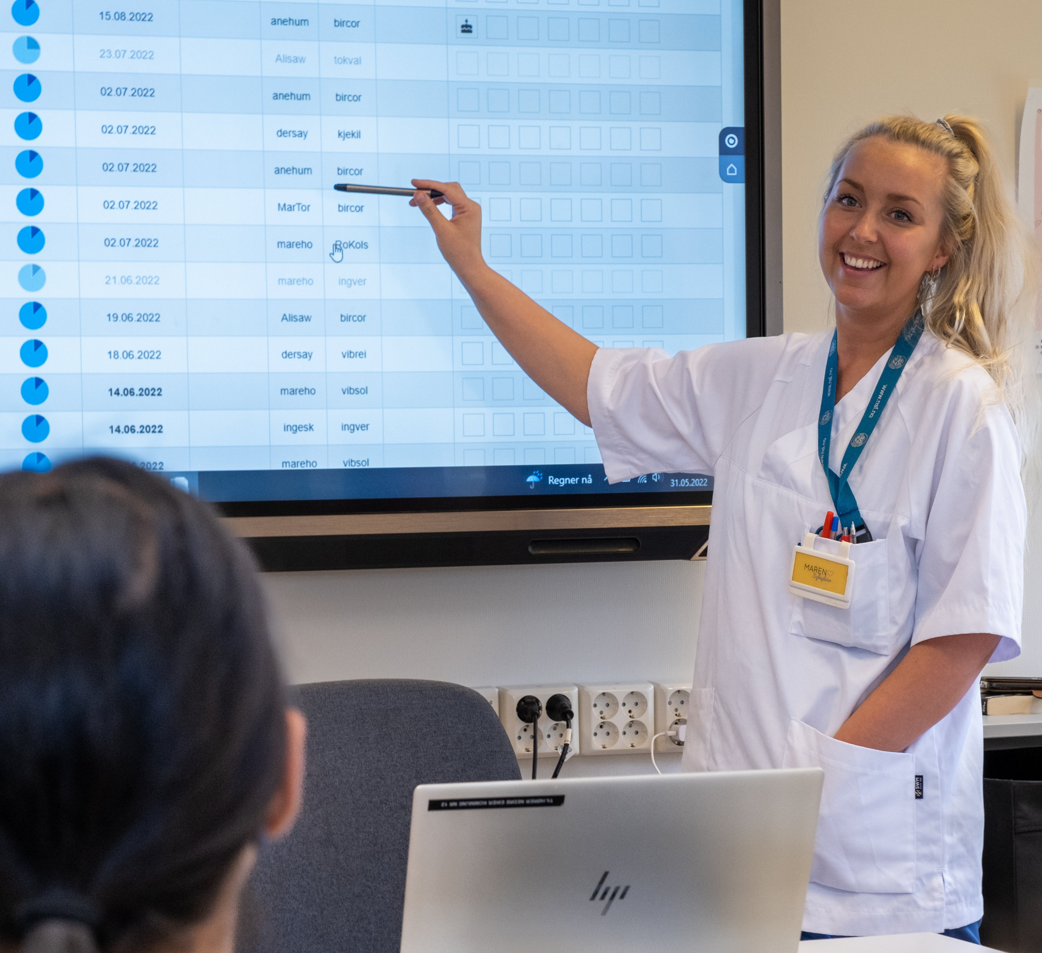
Ikke avvis temaer eller muligheter eller vedta konkrete tiltak nå
Med tanke på at vi skal inn i en krevende prosess, som forhåpentligvis også skal bli god, er kommunedirektørens håp at dere ikke nå avviser tiltak som nevnes, eller at dere allerede nå bestemmer dere for at et tiltak må gjennomføres.
Foreløpig vet vi for lite om den økonomiske konsekvensen av tiltakene og effekten av dem. Sammen må vi unngå at vi gjennomfører tiltak som gir liten økonomisk effekt og utilsiktede konsekvenser for brukerne eller innbyggerne.

Slide 13
Flere alternativer og muligens anbefalinger i neste møterunde
Så kommunedirektørens råd til dere folkevalgte er at vi alle sammen puster med magen, ser på de aktuelle tiltakene og vurderer konsekvensen av dem.
I neste møterunde kommer kommunedirektøren med noen flere alternativer og muligens også noen anbefalinger.
Det som omtales i saken som kommer til politisk behandling nå – og som altså er et forsøk på å vise handlingsrommet, er følgende sju temaer med eksempler på mulige tiltak:

Slide 14
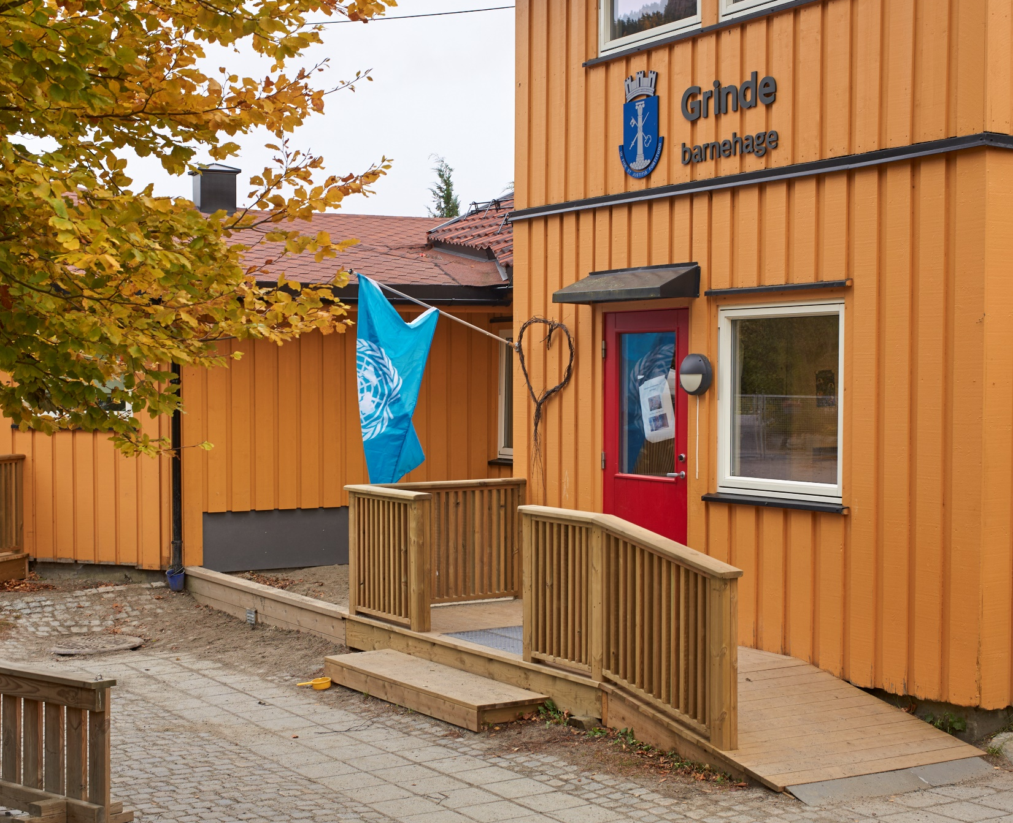
1. Strukturelle endringer i tjenestetilbudet
Barnehagestruktur
Skolestruktur
Antall kommunedeler
Antall knutepunkter

Slide 15
2. Demografiske endringer
Befolkningsutviklingen i kommunen innebærer at midler må kanaliseres fra barn og unge til omsorgstjenestene
En strategi som må vurderes, er om den årlige demografikompensasjonen er lavere enn det forventet utgiftsvekst er for de tjenesteområdene som er i vekst

Slide 16
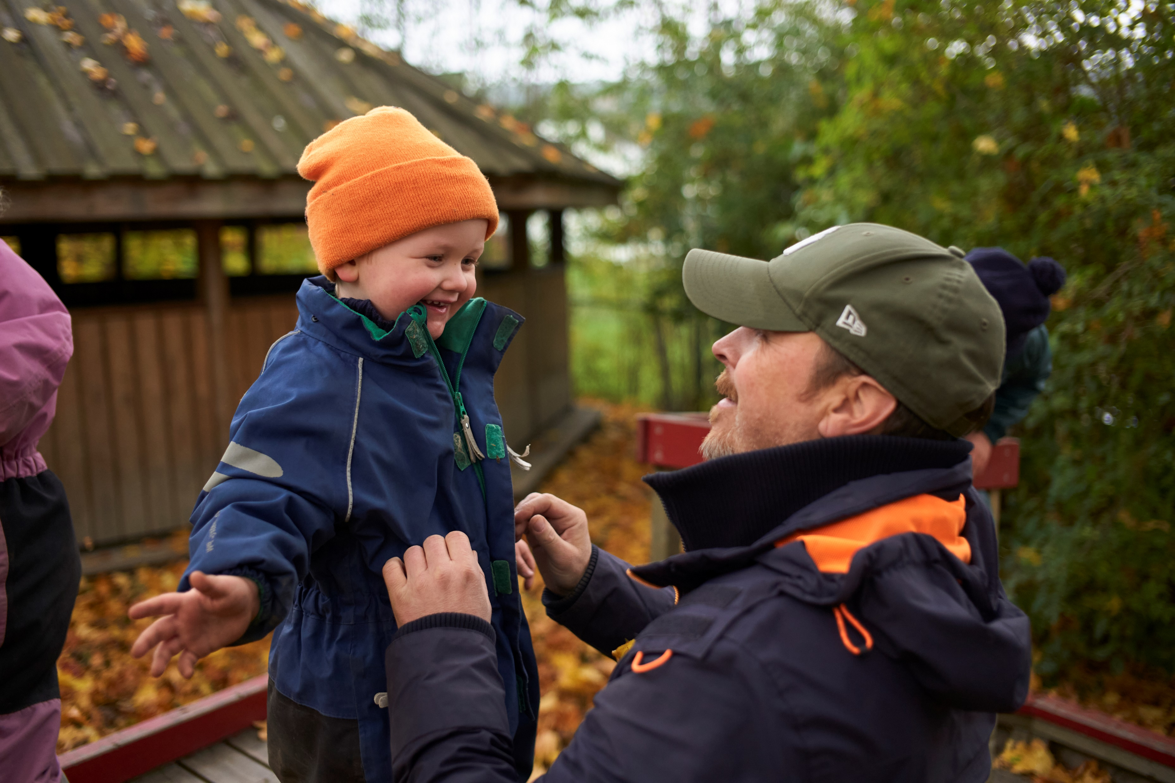
3. Omfang og kvalitet på kommunale tjenester
Drammen kommune har lengre åpningstider i barnehagene enn andre storkommuner. Er det aktuelt å vurdere redusert åpningstid i barnehagene?
Vurdere å legge ned tilbud, nedskalere tilbud eller i større grad se tilbud i sammenheng, for eksempel Aktive lokalsamfunn, nærutvalgene, knutepunktene, sommerskolen, First Lego League og så videre

Slide 17
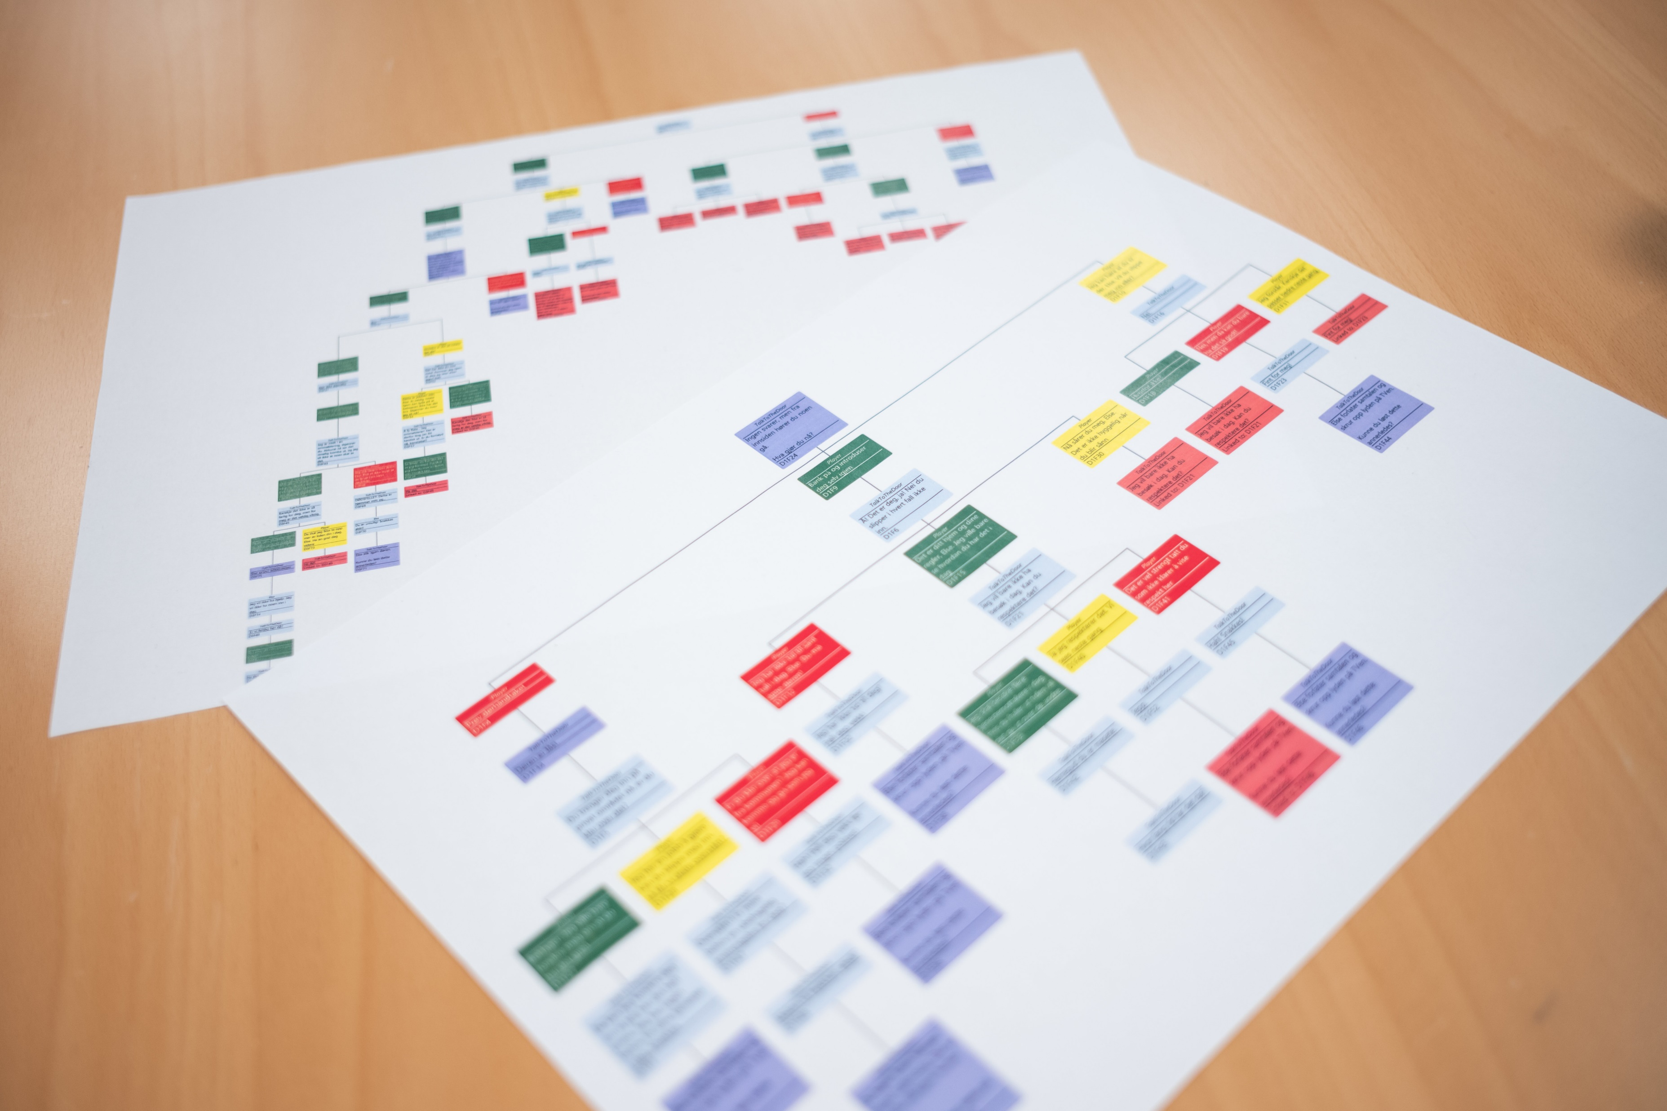
4. Organisering og bemanning
Kommunedirektøren er i gang med å se på de to øverste ledelsesnivåene, samt organisering av stabene

Slide 18
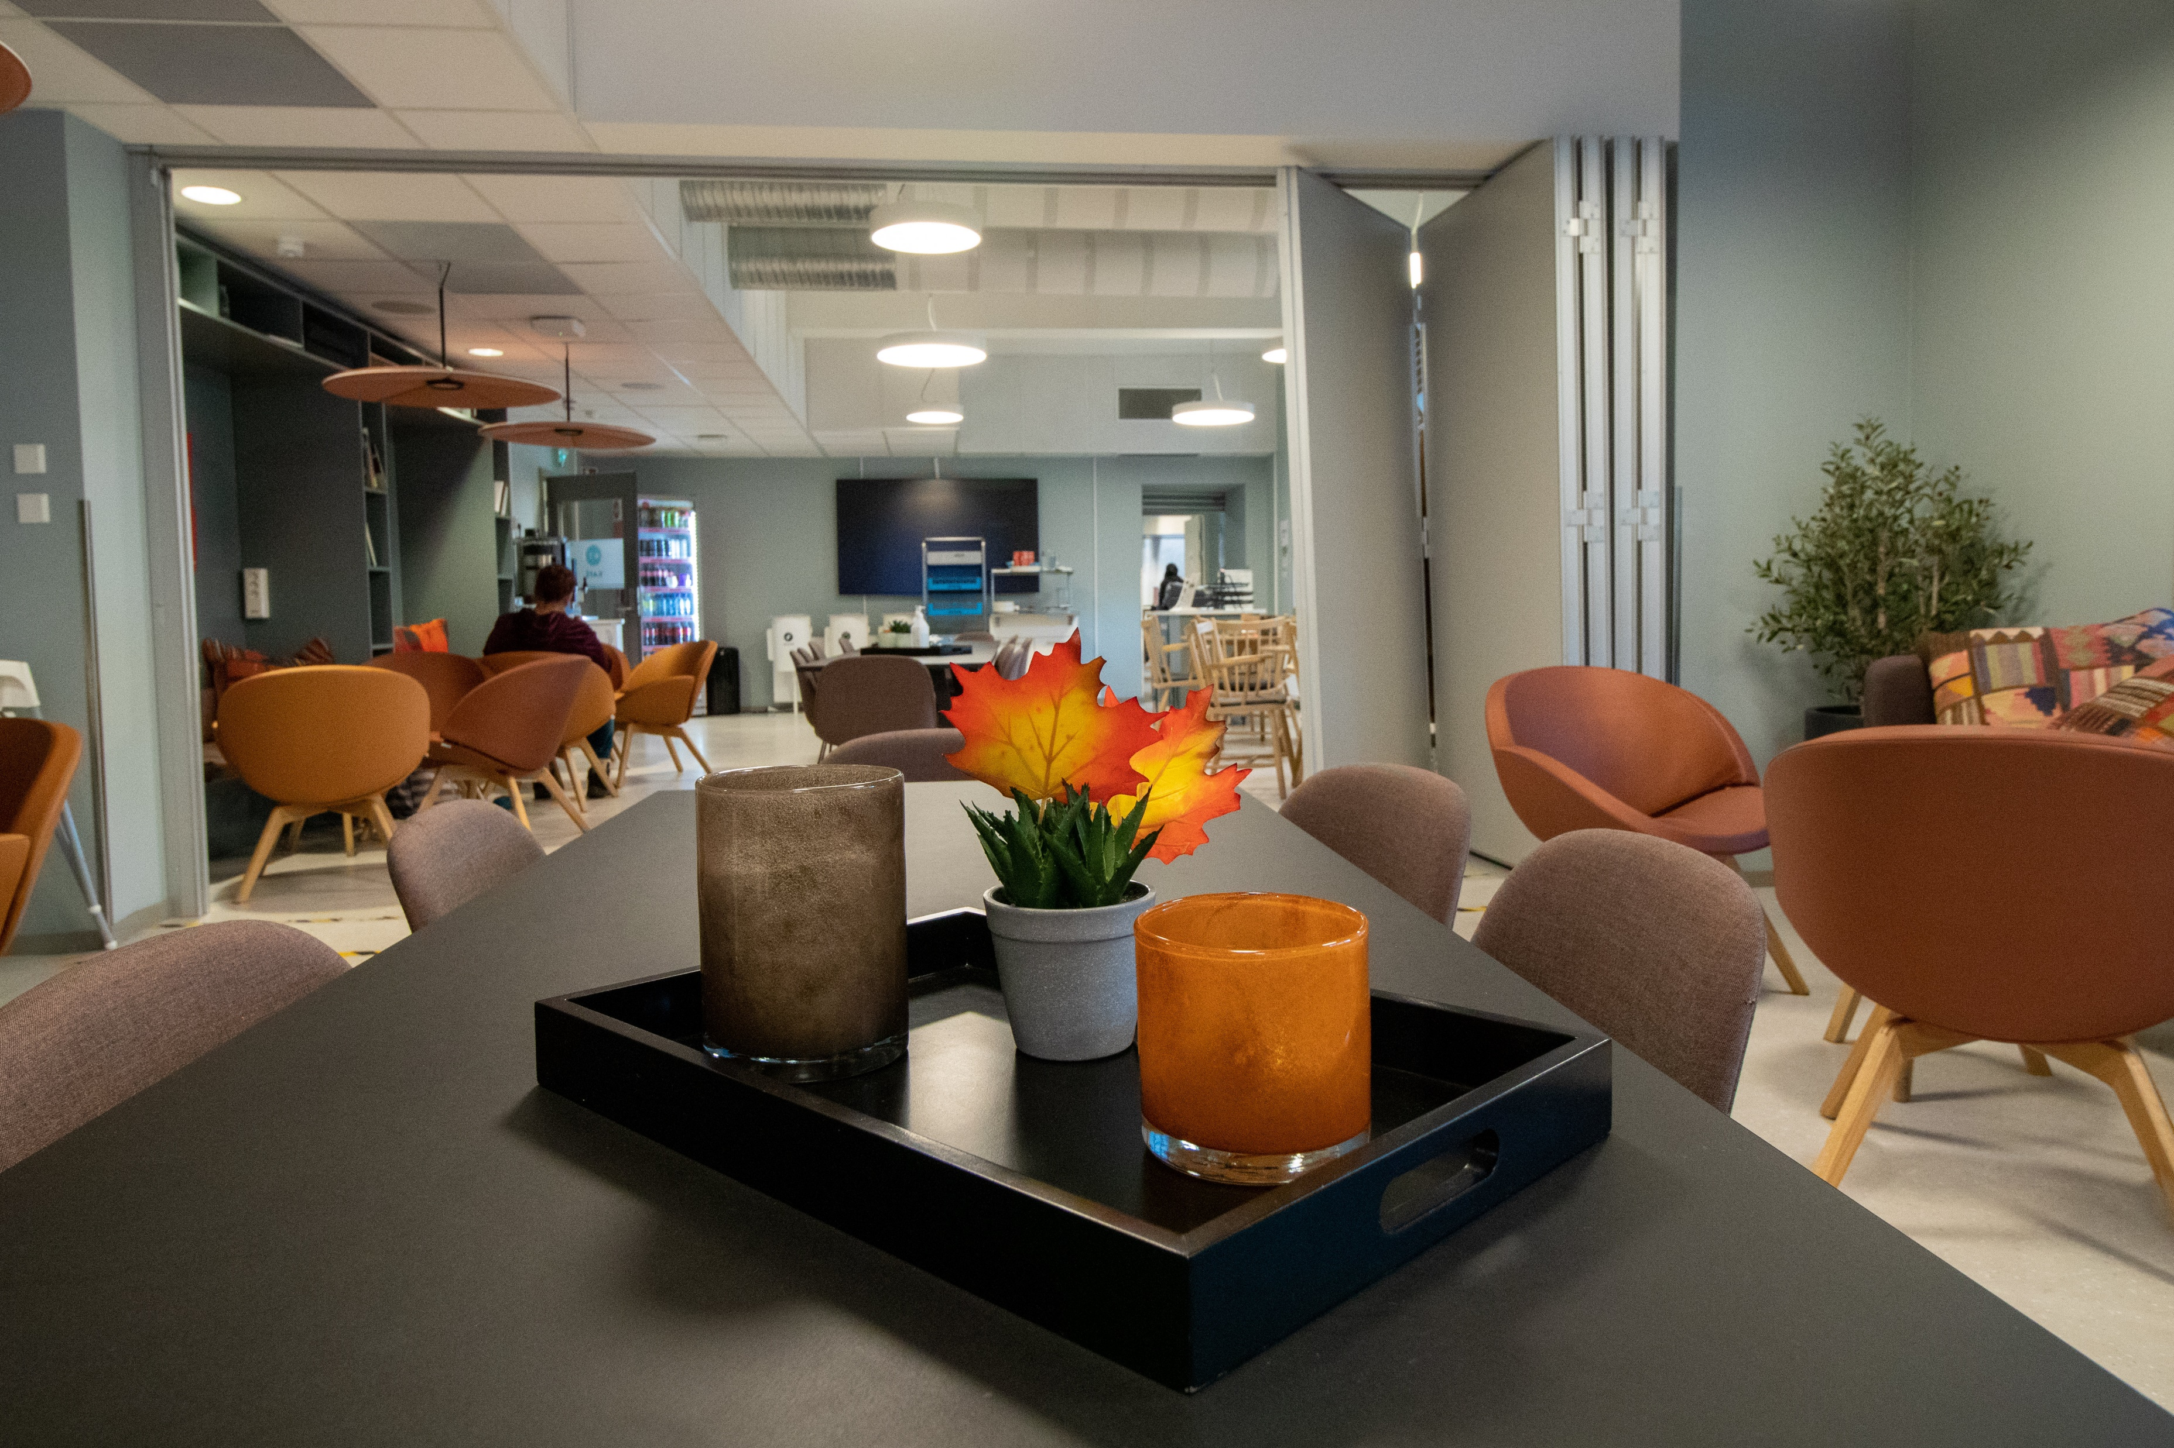
5. Bruk av kommunale bygg og vurdering av nødvendigheten av å leie lokaler eksternt
Vurdere innføring av internhusleiemodell som gir incentiver til effektiv bruk av lokaler
Lage en plan for fortetting i administrasjonslokaler
Vurdere å si opp lokalene først og finne en god løsning i oppsigelsestiden

Slide 19
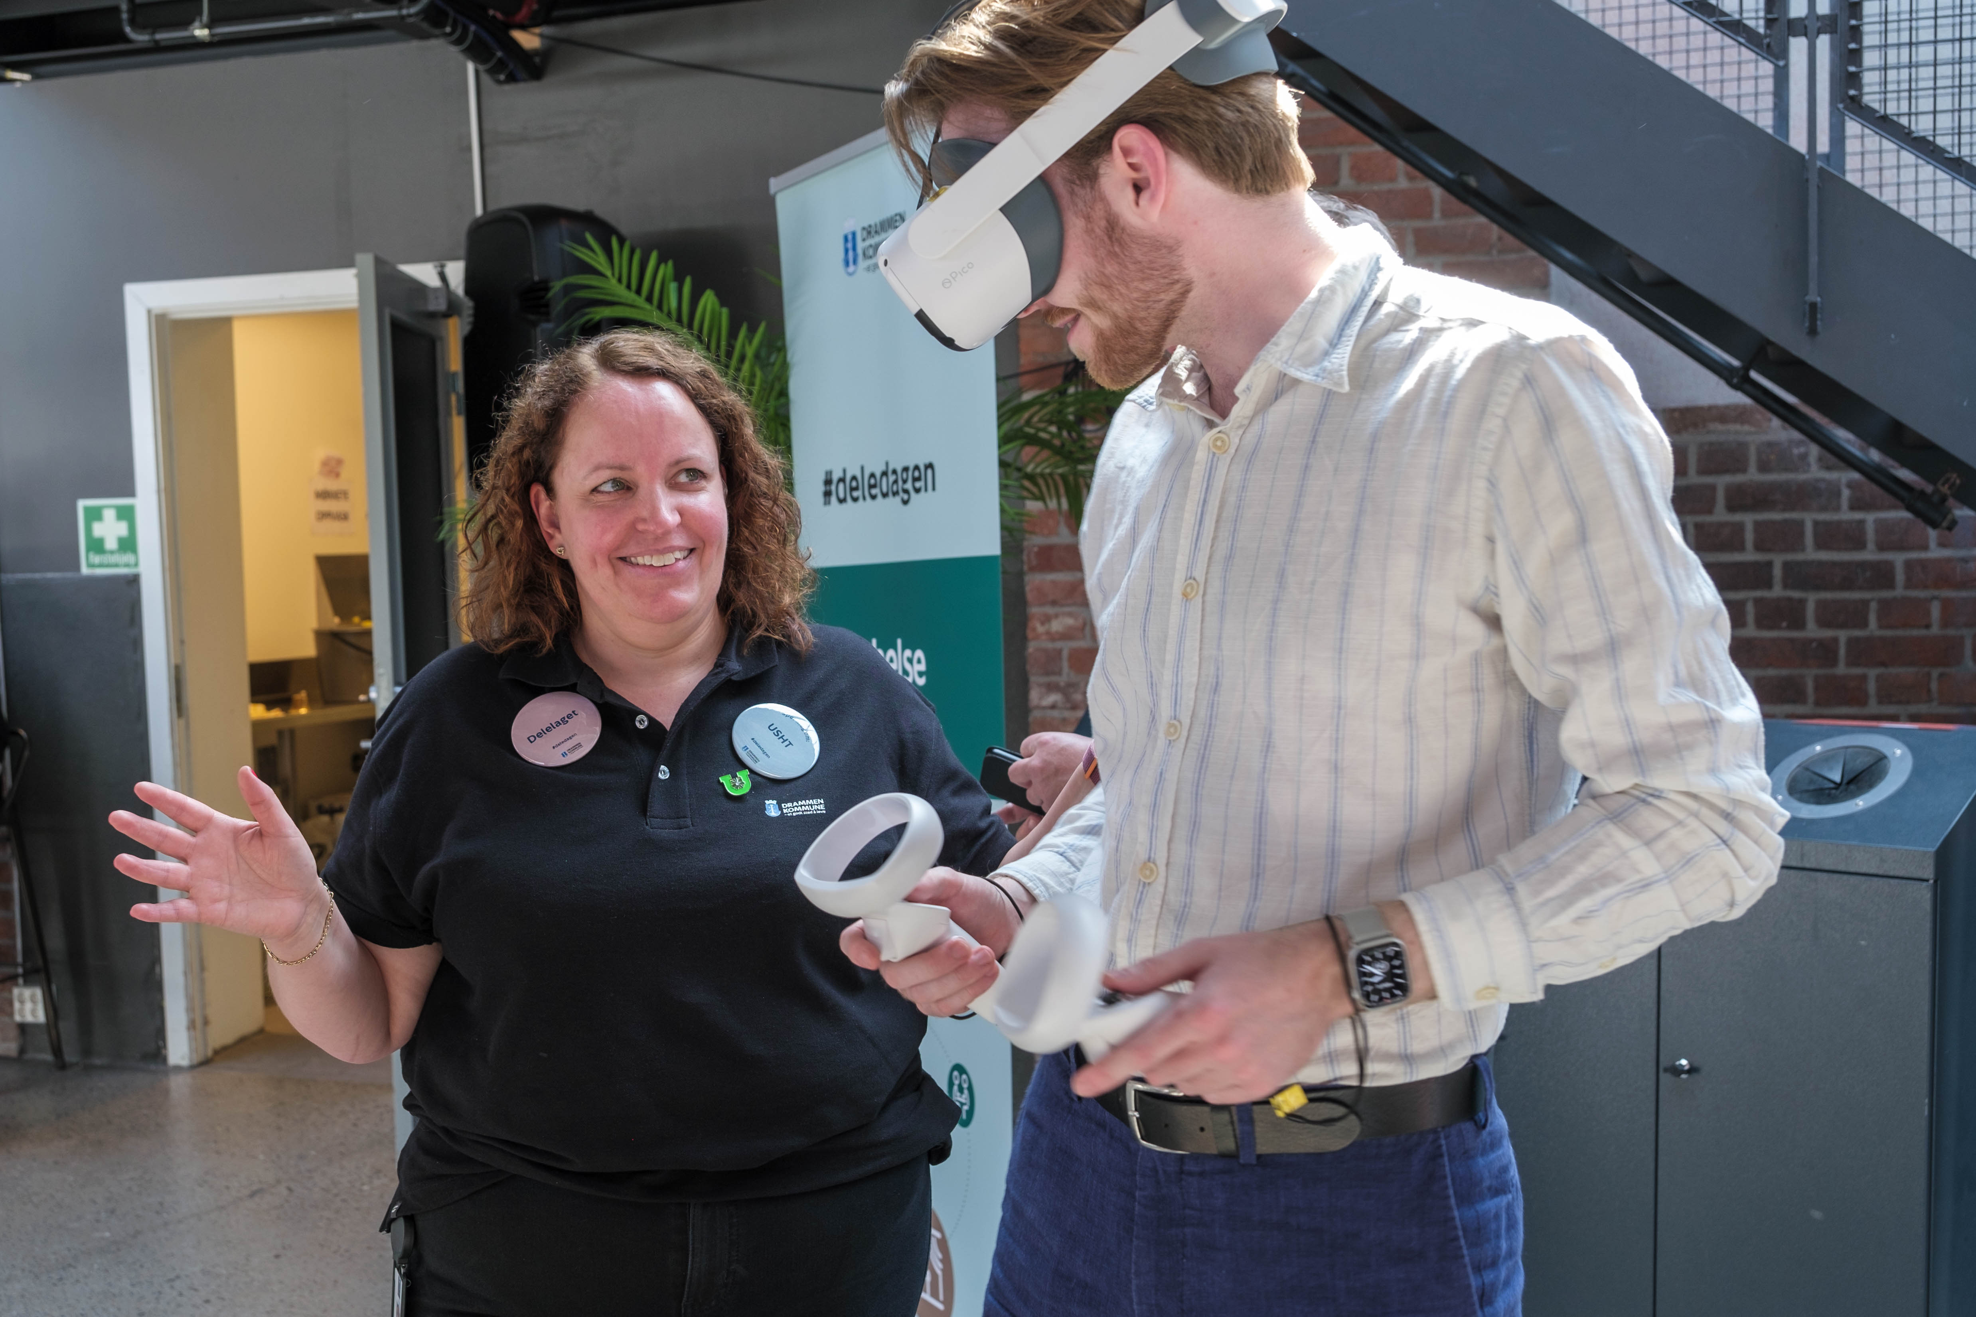
6. Teknologi og digitalisering
Generelt er norske kommuner for dårlige til å utarbeide gevinstanalyser, og hvis disse er laget, for dårlige til å ta ut gevinsten.
Vurdere om det er mulig med bruk av kunstig intelligens i repetetive arbeidsprosesser, for eksempel økonomirapportering og utarbeidelse av årshjulsdokumentene.

Slide 20
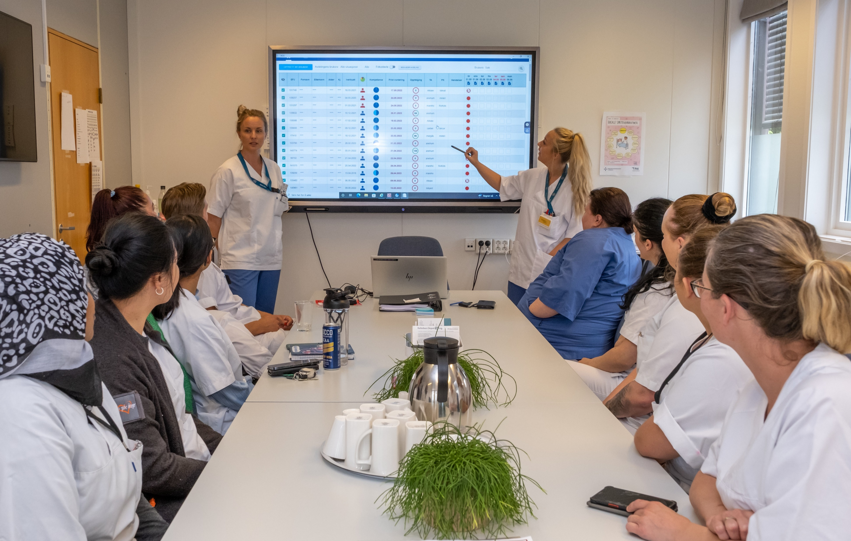
7. Sykefravær
I likhet med de fleste kommuner i landet har sykefraværet i Drammen etablert seg på et høyere nivå enn før pandemien
Sykefraværet må ned om målet om en sunn kommuneøkonomi skal nås
Med et sykefravær på 9 prosent og 7.700 medarbeidere, betyr det at nesten 700 medarbeidere er borte fra jobb hver dag

Slide 21
Prosessen gjennom 2024 og involveringen av dere folkevalgte
Det var temaene som vurderes og analyseres nærmere. Når det gjelder prosessen gjennom 2024 og involveringen av dere folkevalgte, ser vi for oss den slik:
I denne møterunden får dere en sak om prosessen, og som behandles i PSU, formannskapet og kommunestyret. Hovedutvalgene får en orientering.
Fremover blir det gitt en orientering om økonomisk status i alle formannskapsmøtene. Det gis også oppdateringer på hvilke utredninger som er satt i gang.
I midten av april legges års-evalueringen for 2024 fram. Dette er en anledning til å reflektere over situasjonsbeskrivelsen innenfor de ulike programområdene og den økonomiske statusen, som grunnlag for de prioriteringene som må gjøres senere i år.
28. mai blir det budsjettseminar for formannskapet og gruppelederne. Da er revidert nasjonalbudsjett og budsjettproposisjonen for 2025 lagt fram. Da blir det også en diskusjon og innspill til både investeringsbudsjettet og driftsbudsjettet for neste handlings- og økonomiplanperiode.
Så kommer rammesaken til behandling i juni med både investeringsbudsjett og driftsbudsjett. Ferdigstilte utredninger av salderingsforslag legges fram. Det gis også en orientering om iverksatte, men ikke ferdigstilte utredninger.
I juni behandles også 1. tertialrapport med økonomisk status etter årets første fire måneder og innsparingstiltak og revidering av årets budsjett.
I begynnelsen av november kommer kommunedirektørens forslag til handlings- og økonomiplan for 2025-28 med alternative salderingsforslag.

Slide 22
Prosesser som er i gang barnehage og skole
Arbeidsgrupper med representanter for arbeidstakere, arbeidsgiver, ledere og stabsmiljøer er etablert
Det arbeides med å se på alle deler av tjenesteproduksjonen
Endre pengebruken og lære av piloter. F.eks kan en ressurspool eller økt grunnbemanning i barnehage få ned sykefravær, få ned antall barn med behov for enkelt vedtak om spesialpedagogisk hjelp og øke rekruttering?
Det arbeides spesielt med å se på oppføling av «handlingsplan for bruk og utvikling av barnehage- og skolebygg»
Det sikres medvirkning fra organisasjonene og vernetjenesten
Det sikres medvirkning av lederne i barnehage og skole

Slide 23
Prosesser som er i gang forebyggende tjenester
Iverksetting av tiltak knyttet til vedtak i handlingsplan det forebyggende arbeidet mot omsorgssvikt og utvikling av atferdsvansker
Samhandling mellom fagmiljøene som gir merverdi for de vedtatte planene:
Hva henger sammen og gir effekt
Hvordan gjennomføre tiltak som berører flere programområder
Investere i kompetanseheving og praksis innen områder som er dokumentert at de gir effekt for mottakere at tilbudene
Vurdere mulige stordriftsfordeler som kan redusere driftskostnader

Slide 24
Oppsummering
Kommunedirektøren både forventer og ønsker debatt om de ulike forslagene som legges fram gjennom prosessen.
Men det er vårt håp at ingen – i denne fasen – lukker noen dører.
Vi må ta noen tøffe grep for å få en sunn kommuneøkonomi, og kommunedirektøren håper at vi sammen kan utforske hvilke muligheter vi har, for å finne de beste løsningene.

